Slide 1
Семинар “Разбор задач”
Курс “Математика и алгоритмы в машинном обучении”

Slide 2
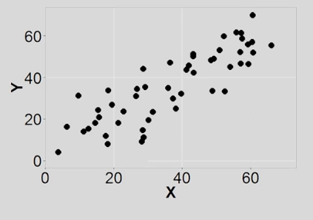
Линия регрессии

Slide 3
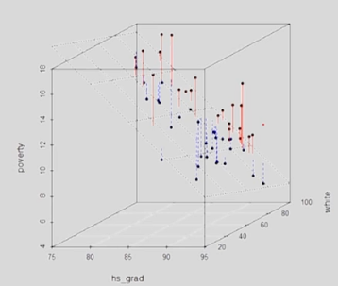

Slide 4
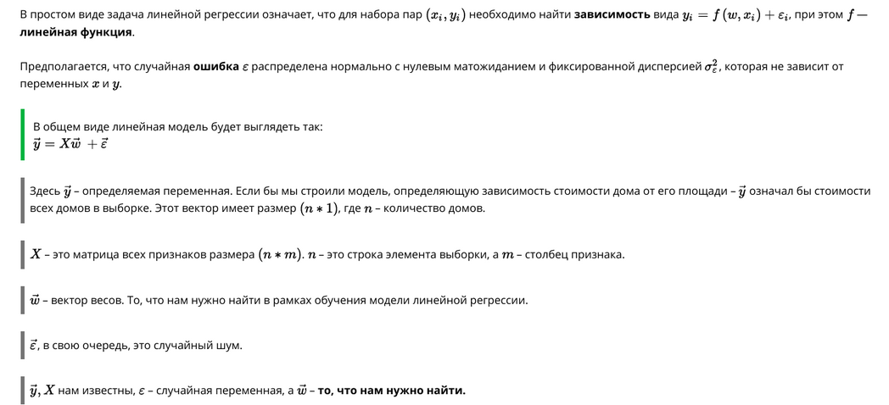

Slide 5
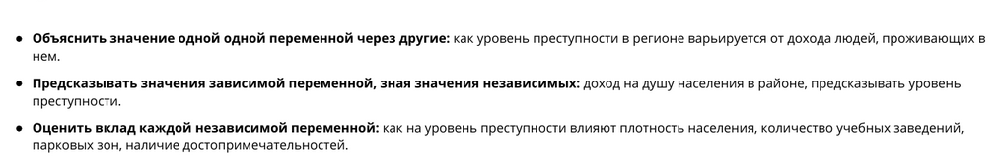
Возможности, предлагаемые регрессией

Slide 6
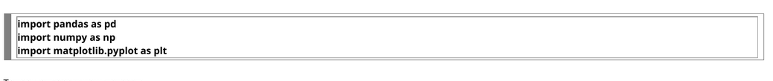
Реализация в Python

Slide 7
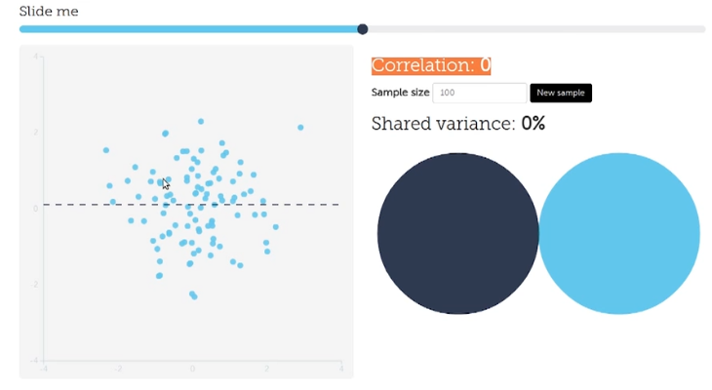

Slide 8
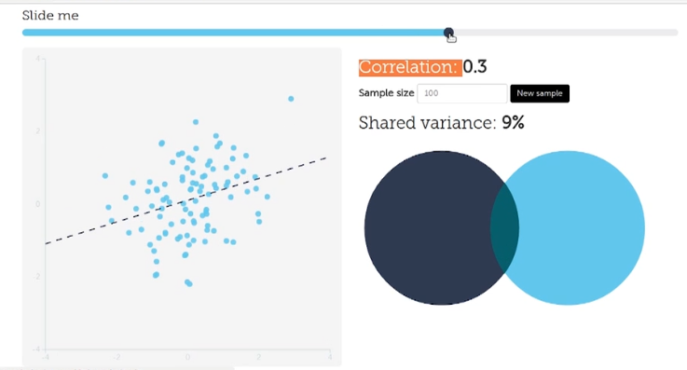

Slide 9
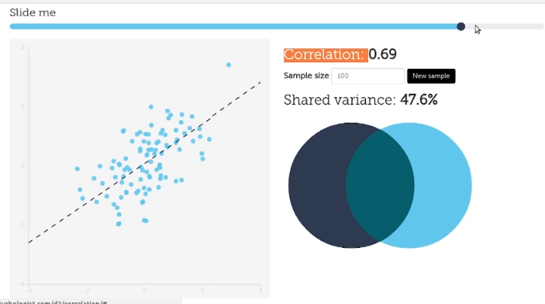

Slide 10
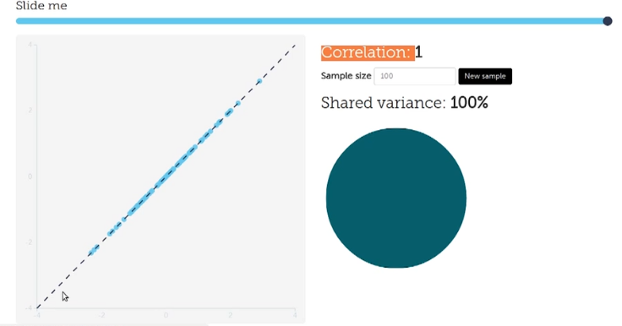

Slide 11
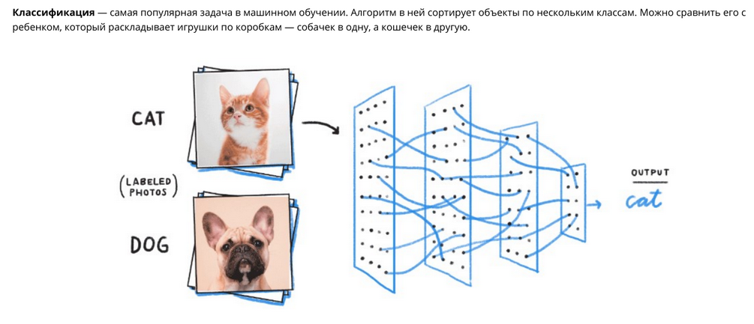
Классификация

Slide 12
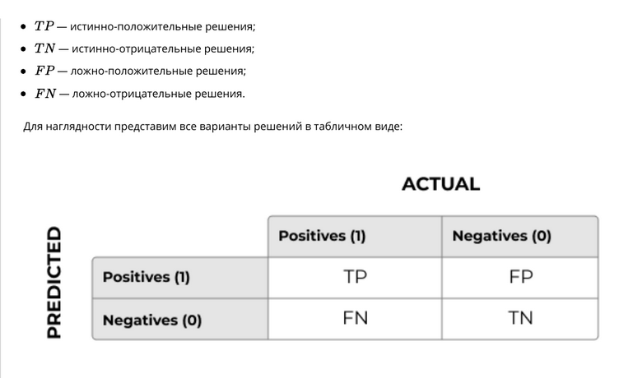

Slide 13

Доля объектов, отнесенных алгоритмом к верному классу

Slide 14
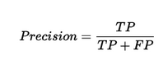

Slide 15


Slide 16
Задача 1
Вы разработали новый алгоритм, который находит кроликов на фотографиях с зайцами. Алгоритм определил, что на фотографиях 100 кроликов (из которых кроликами оказались только 40) и 200 зайцев (среди которых на самом деле только 140 - зайцы). Вычислите точность и полноту вашего классификатора для класса кроликов.

Slide 17
Задача 2
Ваш классификатор возвращает уверенность (например, вероятность или logit-значение) в принадлежности объекта к тому или иному классу. Чем выше значение, тем выше уверенность алгоритма в том, что на картинке кролик. Алгоритм вернул следующие значения для 10 кроликов: -2, 3, 0, 5, -3, 5, 4, 2, 1, 5, и следующие значения для 10 зайцев: -5, -1, 3, -2, -1, 0, -4, 4, -1, -3.
Найдите границу, выше которой выгоднее всего считать объект на фотографии кроликом. Нам нужно обеспечить полноту не ниже 80% и при этом обеспечить максимальную точность. Посчитайте точность и полноту для получившегося классификатора.

Slide 18
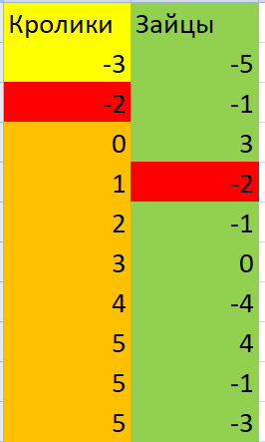
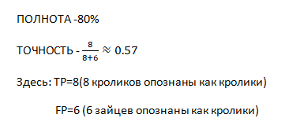
Задача 2 (решение)

Slide 19
Задача 3
Для данных из предыдущей задачи определите оптимальную границу, но с другим условием. Теперь нам надо обеспечить точность по классу “кролик” в 75%.

Slide 20
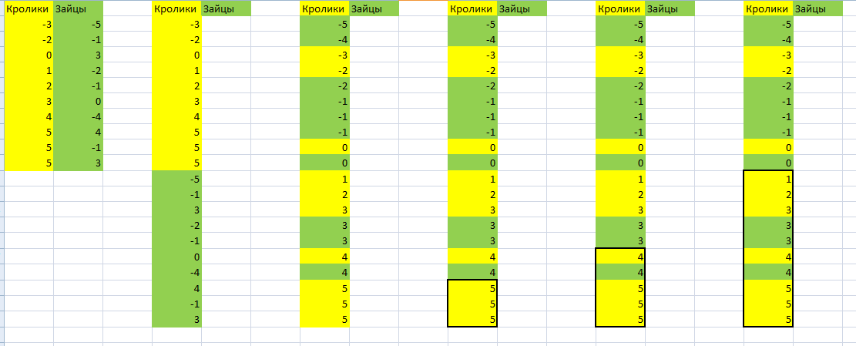
Задача 3 (решение)

Slide 21
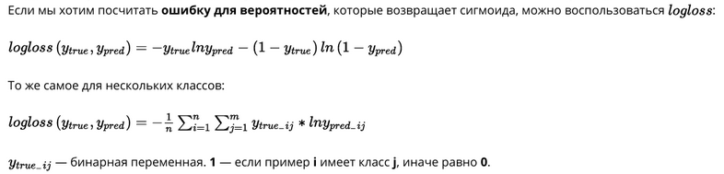

Slide 22

Задача 4
Пусть у вас есть всего 2 примера: кролик с вероятностью 0.3 (классификатор вернул 0.3) и заяц с вероятностью 0.5. Посчитайте значение функции logloss=sum(-ylog(p)-(1-y)log(1-p))/n.

Slide 23
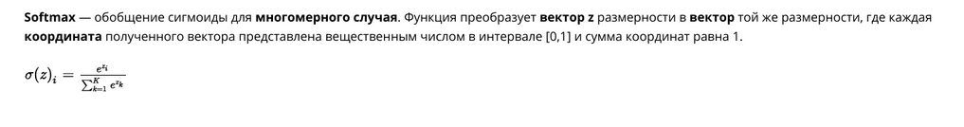

Slide 24
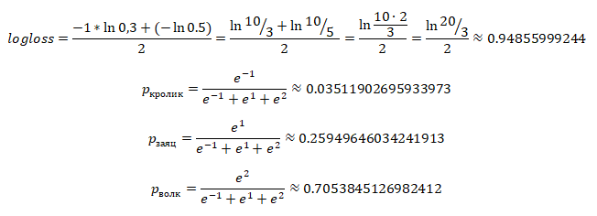
Задача 5
Пусть наш классификатор возвращает 3 числа, которые соответствуют его уверенности в принадлежности к разным классам. Он вернул числа -1, 1 и 2 для классов “кролик”, “заяц” и “волк” соответственно. Примените softmax для преобразования этих чисел в вероятности.

Slide 25
Задача 6
Вы строите классификатор в виде f(w, x) = sigmoid(w^{T}x) = 1 / (1 + e^{-wTx}). Ваша функция потерь - двоичная кросс энтропия: L(y, x) = -y*log(f(w, x)) - (1 - y)*log(1 - f(w, x)) Найдите вектор частных производных L по параметрам модели w.

Slide 26



Задача (решение)
=

